Slide 1
Bluetooth-controller
Prototype

Slide 2
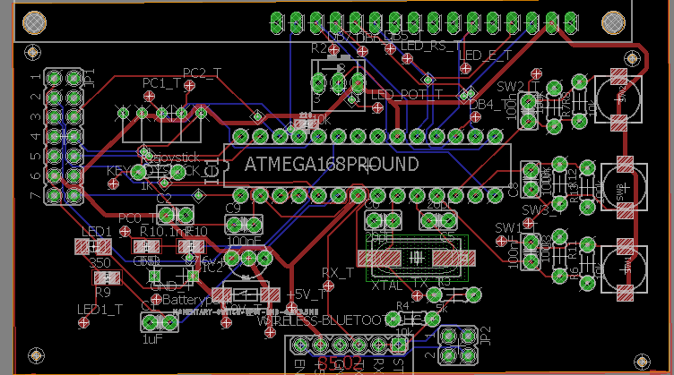
PCB layout

Slide 3
PCB problemen
Voeding direct op het bordje
Knoppen rechtstreeks op het bordje
Voltage regulator verkeerde pinnen
Nog pinnen nodig voor een tweede joystick

Slide 4
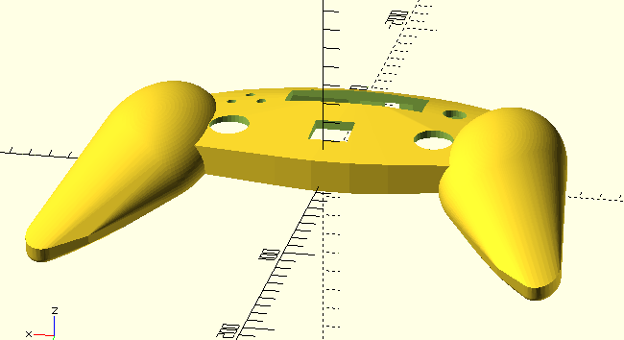
3D bovenkant

Slide 5
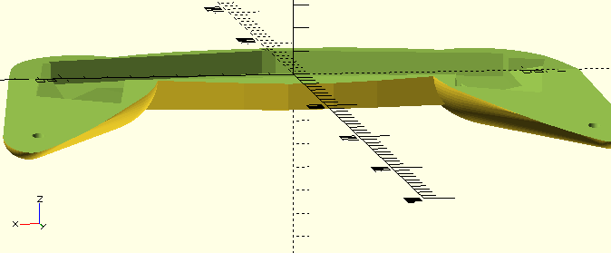
3D Onderkant

Slide 6
Problemen Openscad
Verkeerde afmetingen
Schroeven 3D printen

Slide 7
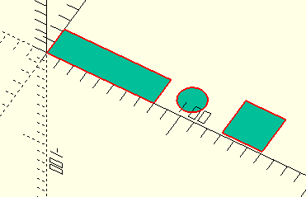
Lasercutten
Metaal
Plexi glas

Slide 8
Verbeteringen
Oplaadbare batterij
Usb module/SD kart
Knoppen op PCB

